Slide 1
Personas Afectadas VIH
Irma Hernández
Doris Acosta
Robert Amadeo
Enrique Martínez

Slide 2
Problemas
No había información de como se estaría proporcionando la atención en las CAI.
El Decreto Ejecutivo no fue explicado.
Poca información acerca de la Pandemia COVID-19
No se cumplió la directriz del Memorándum 2020-6010-299 que establece la reducción del tiempo de estancia en el Hospital de Sonsonate.

Slide 3
Problemas
Dificultad para abastecer canasta básica de alimentos.
No hubo coordinación entre personal de portería y Dirección Hospital.

Slide 4
Soluciones
Se ha proporcionado asesoría mediante las redes sociales para motivarles a ir a las clínicas CAI, informando que están dando los medicamentos para 2 meses motivándolos a que es de suma importancia a tomarse los medicamentos.
Se recomendó a los usuarios de as CAI presentar su tarjeta de citas ó recetas medicas a las autoridades competentes para garantizar la libre circulación a sus controles medicos.
Mantenerlos informados sobre las medidas de seguridad ante el contagio del covid19.

Slide 5
Soluciones
Se socializó el Memorándum No 2020-6010-299, donde se dan las indicaciones para la atención de las Personas con VIH durante el estado de emergencia por la epidemia del Covid-19.
Se realizaron campañas en RS presentando información acerca del COVID-19.
Se puso queja a Dirección de Hospital sobre sucesos acaecidos con personal de portería.

Slide 6
Soluciones
Se elaboró material informativo llamado “Lo que las personas con VIH deben saber sobre VIH y COVID-19 ” fue elaborado por parte de ONUSIDA y ONGs que representan el sector Afectados en el MCP.
La PDDH de Sonsonate se reunió con la Dirección del Hospital para abordar la situación.

Slide 7
Soluciones
Entrega a domicilio de ARV (San Miguel).
Médico realiza las recetas luego esto pasa a farmacia. Farmacia reporta de los que no han Llegado. La mayoría de veces el usuario es el que llama y dice que es imposible para ellos movilizarse sea por el factor dinero transporte. Se hace la ruta de aquellos usuarios que necesitan con urgencia su medicamento. Luego se realiza una orden de transporte y lo autoriza la subdirección con ese orden autorizado nos vamos a transporte para que nos asigne el carro y el motorista y nos dirigimos al lugar les llamamos al usuario para que llegue a la unidad de salud para hacer entrega de él

Slide 8
Soluciones
Apoyarles con la verificación si han sido beneficiados con el bono del Gobierno
Asesorar sobre las inquietudes sobre consultas y exámenes cd4 y cv
Como manejar el estrés en esta época de emergencia
Solicitar la información a los médicos y promotores de VIH en las clínicas CAI sobre los procedimientos que están siguiendo para brindar la atención y entrega de los medicamentos
Coordinar apoyo con personal de Intrahealth para el retiro y entrega de la TAR a los usuarios para evitar en lo posible el acceso al hospital y así evitar riesgos.
Solicitar información que proporciona MINSAL, ONUSIDA e información de carácter oficial

Slide 9
Necesidades
Constante Monitoreo en los Hospitales para que usuarios de CAI reciban la atención adecuada.
Insumos preventivos como Alcohol gel, mascarillas, entre otros.
Divulgación de Información de carácter oficial de parte de MINSAL.

Slide 10
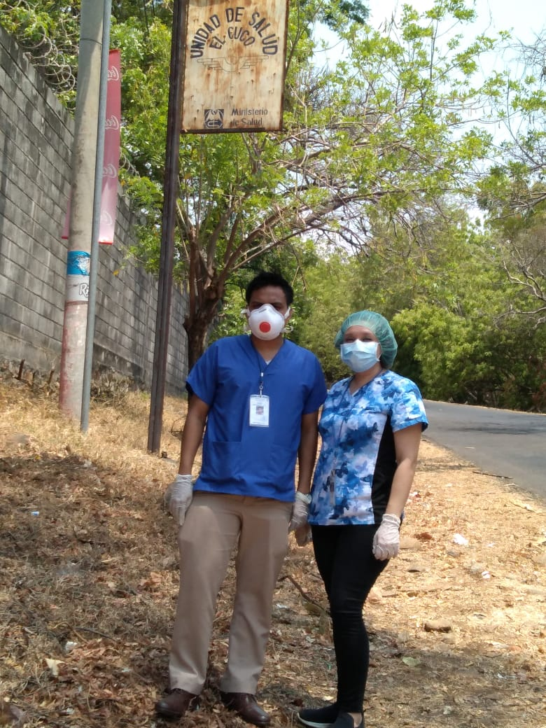
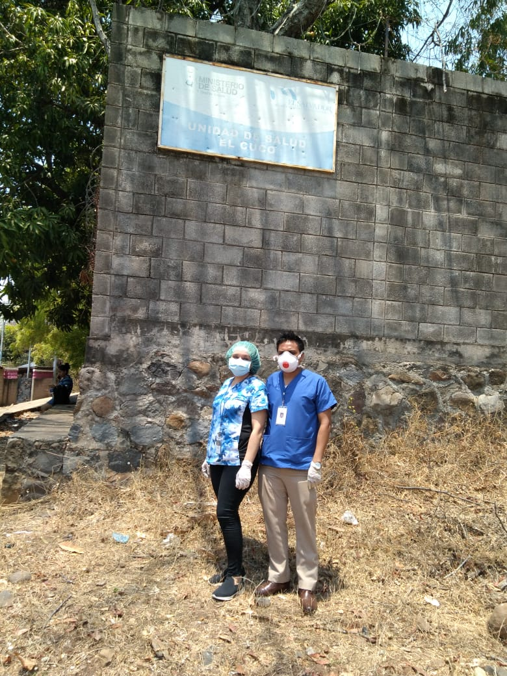
Anexos
Entrega de ARV a domicilio.

Slide 11
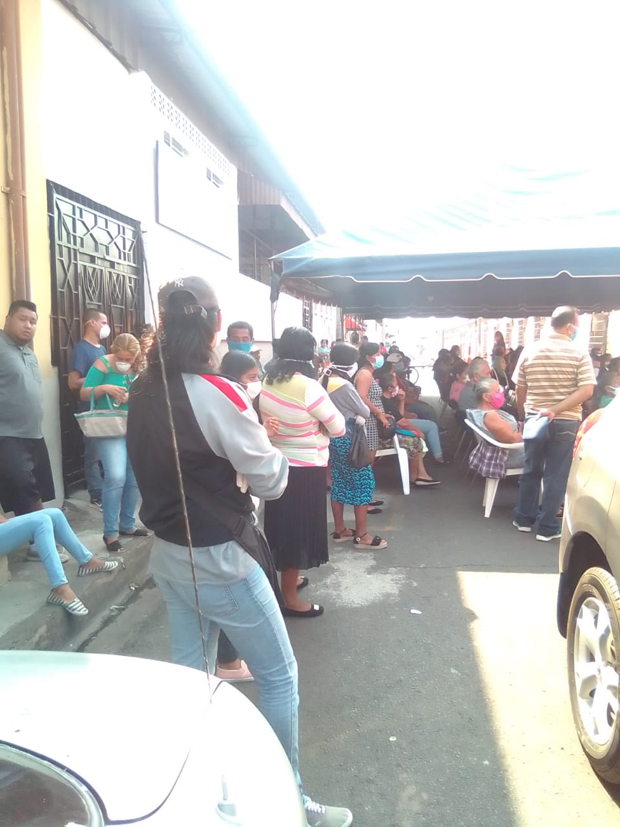
Anexos
Caso Sonsonate.

Slide 12
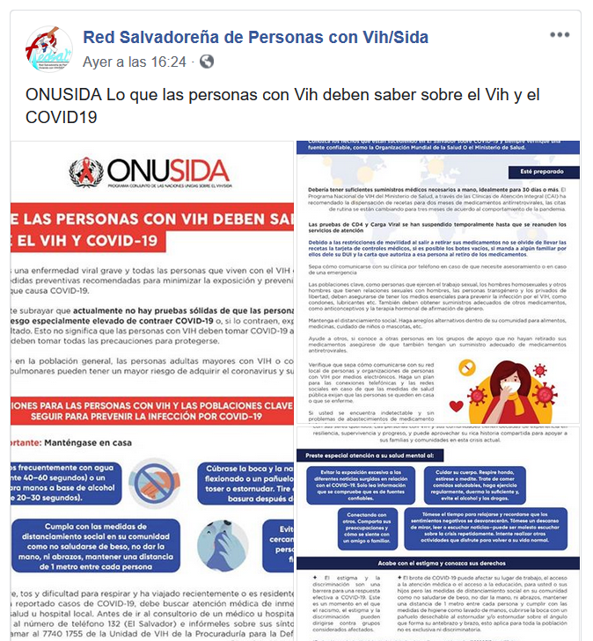
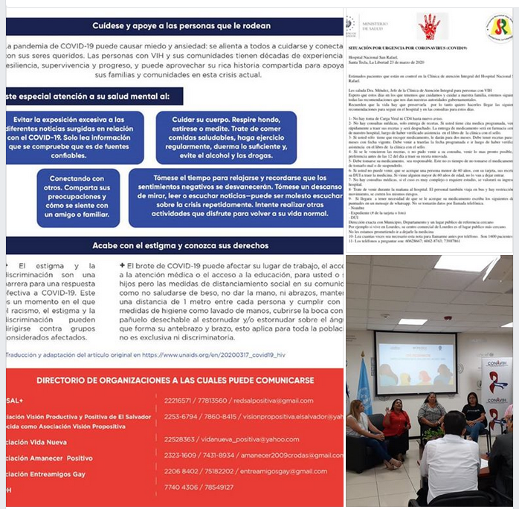
Anexos
Caso Sonsonate.

Slide 13
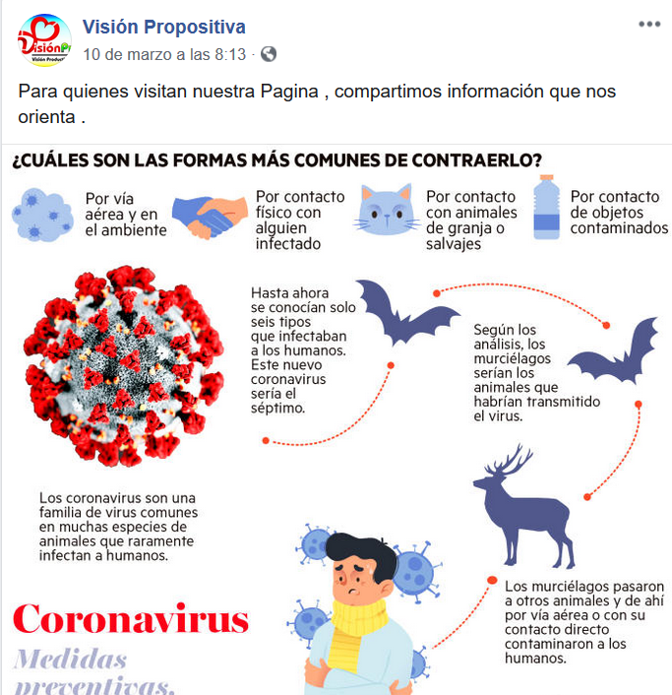
Anexos

Slide 14
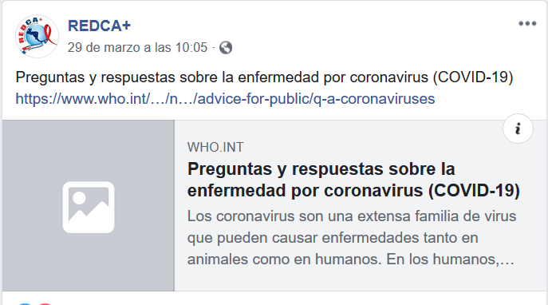
Anexos

